Slide 1
Examen oral en OC informatique 2022
Création d’un jeu vidéo en Python
en utilisant la
Programmation orientée-objet par aLEX ET WALID

Slide 2
Introduction
Pacman
Récolter un maximum de points sans se faire attraper par les ennemis.
Il existe deux niveaux, on incarne un rond jaune et il y a des ennemis qui sont des ronds rouges.
Nous avons les quatre flèches du clavier pour changer de direction du pacman . Il y a aussi un bouton pour quitter le jeu si l’on souhaite et aussi un bouton retry pour recommencer.

Slide 3
Sources, aide, inspiration
Nous avons trouvé un site qui donne des exemples de jeu 2D avec Python. ( https://pypi.org/project/freegames/)
Notre inspiration a surtout été les jeux d’arcade des années 80.
Notre démarche était plutôt simple, nous avons partagé les charges de travails en fonction de nos capacités et idées.

Slide 4
Statistiques
Nombre de fichiers code : 1
Nombre de lignes de code : 396
Nombre de commit sur GitHub : 51
Nombre d’heures passé au projet : 40 heures
Répartition entre les 2 partenaires : 25 heures Alex et 15 heures Walid
Nombre de classes définis : 8

Slide 5
GitHub et environnement de programmation
Nous avons travaillé ensemble avec une pseudo-répartition des tâches, chacun apporte de son idée et créativité et décidons ensemble de ce qu’il en sera dans notre jeu.
Sur Github, il fallait s’assurer que nous ne travaillions pas en même temps afin de ne pas créer de problèmes.
Nous avons utilisé l’éditeur Visual Studio Code, très moderne et complet.

Slide 6
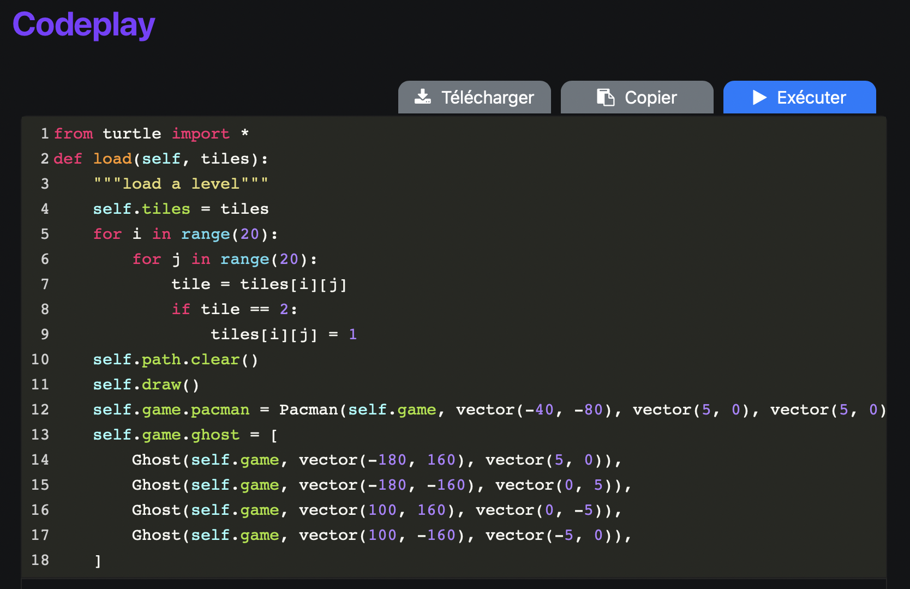
Cellule code play

Slide 7
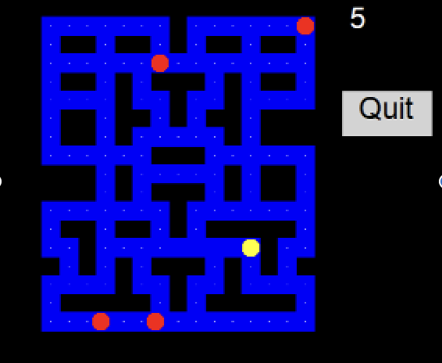
Exemple du jeu
Niveau composé de carré et créé à partir d’une liste 2D pour différencier les murs du chemin avec et sans point
Ennemis rouges se déplacent librement sur le chemin bleu
Pacman (rond jaune) ramasse des points blancs sur le chemin qui disparaissent après son passage
Score augmente à chaque fois que Pacman passe sur un point blanc
Bouton pour pouvoir quitter le jeu

Slide 8
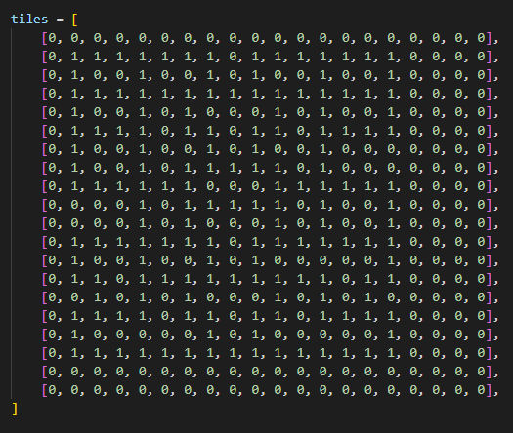
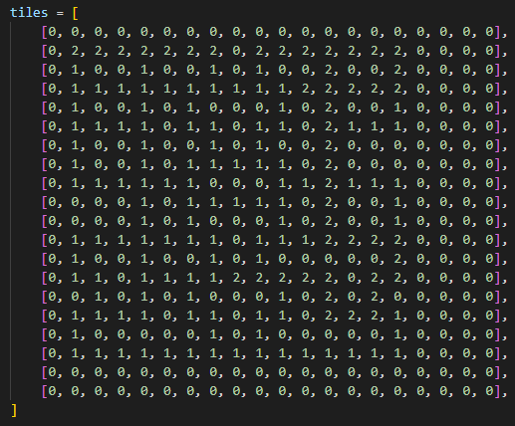
Représentation du jeu
Liste 2D à l’état initial
Liste 2D après que Pacman ait ramassé des points

Slide 9
Présentation d’une classe particulière
La classe Pacman a 5 principaux attributs:
« game » lui permet de communiquer avec la classe Game qui contient les informations sur son environnement
« pos » qui indique sa position actuelle
« aim » qui est la direction dans laquelle il va
« direction » qui sauvegarde la direction souhaitée par le joueur
« isdead » qui permet de savoir si Pacman est vivant
Ses méthodes principales sont:
« move » qui gère ses déplacements et ramasse les points
« change » qui sauvegarde la direction souhaitée par le joueur
« draw » qui dessine Pacman

Slide 10
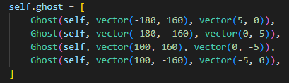
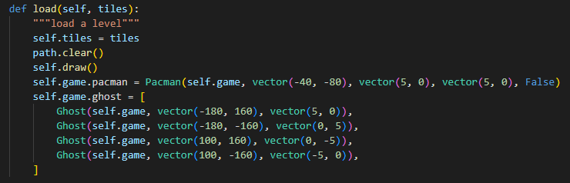
Instanciation d’une classe
L’instanciation de la classe ghost dans la classe game
Utilisation de cette instance pour la déplacer lors du chargement d’un nouveau niveau

Slide 11
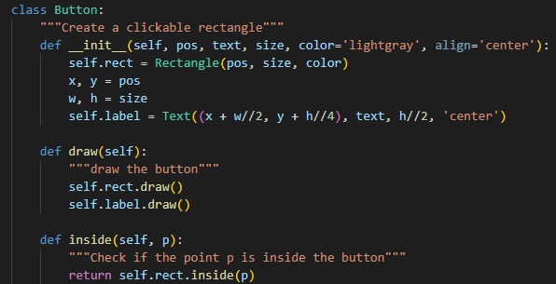
Classe composée
La classe Button a été composée car cela permet de facilement avoir plusieurs boutons avec des tailles, des textes et des couleurs différentes

Slide 12
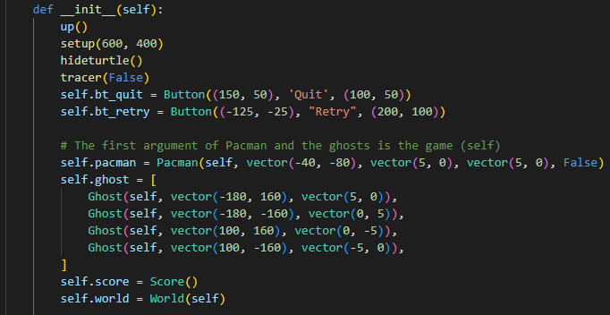
Initialisation
L’initialisation permet d’ajouter des informations à traiter dès la création de la classe
Il n’y a aucune variable globale
La classe Game contient les variables nécessaires pour communiquer avec les autres classes

Slide 13
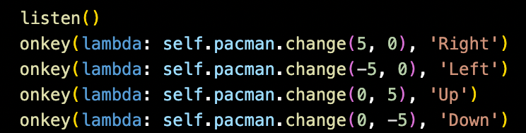
Déclencher – onkey()
Les flèches du clavier permettent de déplacer Pacman
Les fonctions de rappel garde en mémoire la direction choisie pour l’appliquer dès que possible

Slide 14
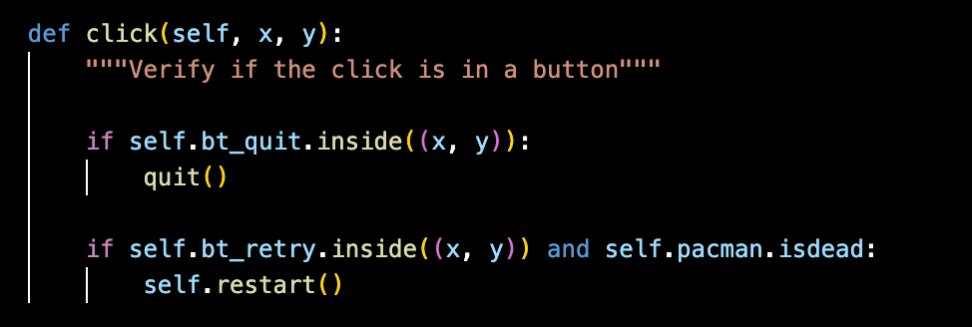
Cliquer – onclick()
Des boutons sont disposés sur l’écran et sont sensibles aux clicks de souris
Les fonctions de rappel comparent la position du click et celles des boutons
Si le click se trouve dans le bouton quitter, le jeu se ferme
S’il se trouve dans le bouton retry, le jeu redémarre

Slide 15
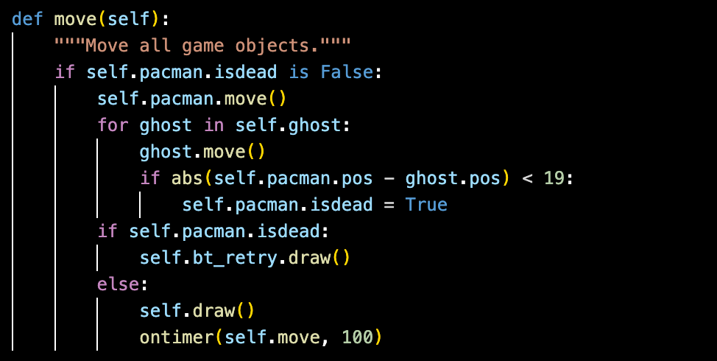
interrompre – ontimer()
Tous les déplacements et vérifications des collisions interviennent à chaque seconde
La fonction de rappel
déplace tous les personnages
vérifie si Pacman est mort
affiche le bouton pour relancer une partie si c’est le cas ou relance un nouveau timer d’une seconde dans le cas contraire

Slide 16
Déplacement - collision
Pacman et les fantômes se déplacent
Le module freegames nous permet d’avoir des vecteurs (x, y)
Pour déplacer un personnage, on prend sa position et on ajoute un vecteur dans la direction souhaitée à chaque coup de timer
Pour vérifier les collisions entre Pacman et les points
on récupère la position du centre du carré de la grille dans laquelle Pacman se trouve
on vérifie si la distance est plus petite que la taille du point
Pour les fantômes
On connaît déjà leurs positions
On vérifie si l’un des quatre fantômes est à une distance égale à sa taille de Pacman
Pour les murs
Prévision du mouvement
Si la position d’un des quatre coins de l’acteur est dans une partie de la grille contenant un mur, on empêche le déplacement

Slide 17

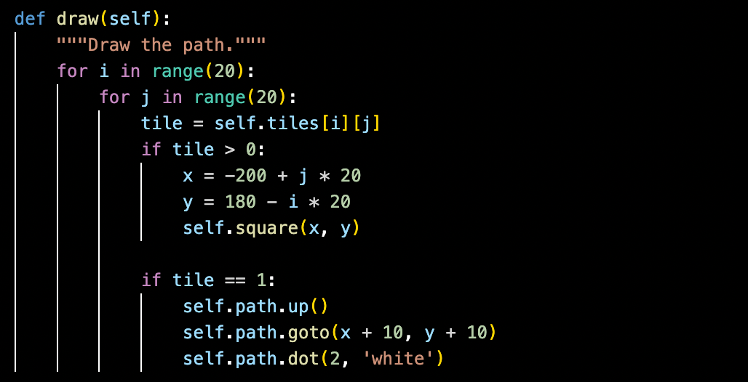
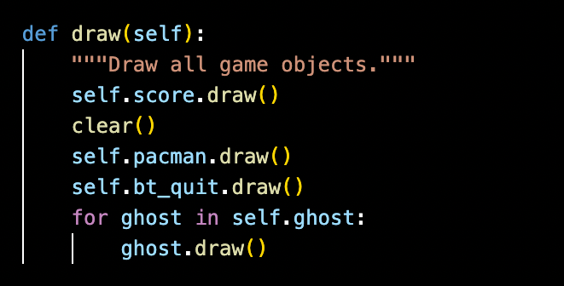
Dessiner à l’écran
Le première image consiste à la création des deux labyrinthes
La deuxième permet de dessiner le score, pacman, le bouton quit et les fantômes.

Slide 18
Score
On garde la valeur du score en variable qu’on incrémente à chaque fois que Pacman passe par-dessus un point
On écrit la valeur de la variable avec une tortue secondaire
Le jeu n’a de fin que si le joueur meurt

Slide 19
Conclusion
Les forces de notre projet sont:
Les deux niveaux de jeu
L’intelligence des fantômes
La simplicité
Les faiblesses de votre projet:
Répétition des niveaux
Pas d’historique des scores
Pas de sons
Ce que nous avons appris:
Les liens entre les classes
Pouvoir partager notre travail sur github

Slide 20
Démonstration

